Slide 1

TRƯỜNG ĐẠI HỌC BÁCH KHOA HÀ NÔI
VIỆN ĐIỆN TỬ - VIỄN THÔNG
BÁO CÁO
ĐỒ ÁN TỐT NGHIỆP
Sinh viên: Vương Đức Hiếu
Giảng viên hướng dẫn: Hán Trọng Thanh

Slide 2
ĐỀ TÀI:
XÂY DỰNG PHÁT TRIỂN Website bán thiết bị y tế trực tuyến trên nền tảng java web

Slide 3
Bố cục
*
MỞ ĐẦU
1
Chương 1
TỔNG QUAN VỀ LẬP TRÌNH TRÊN NỀN TẢNG JAVAWEB
2
Chương 2
CHI TIẾT CHƯƠNG TRÌNH
3
Chương 3
TỔNG KẾT

Slide 4
MỞ ĐẦU

Slide 5

Lí do chọn đề tài

Slide 6
Chương 1
TỔNG QUAN VỀ LẬP TRÌNH TRÊN NỀN TẢNG JAVAWEB
Lập trình web là công việc của các nhân viên lập trình website(Web Developer), là chuyển giao diện tĩnh (cơ sở dữ liệu) từ bộ phận thiết kế web thành một hệ thống website hoàn chỉnh với sự tương tác hiệu quả giữa người sử dụng và cơ sở dữ liệu này.

Slide 7
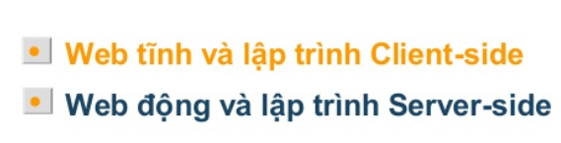

Slide 8
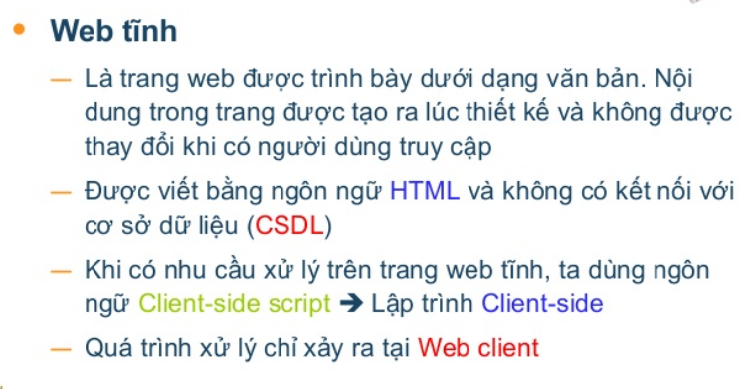

Slide 9
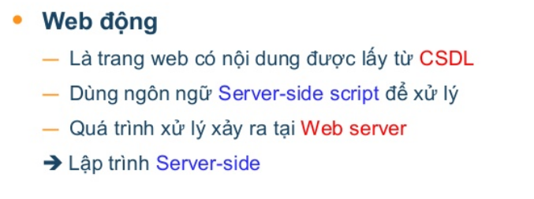

Slide 10
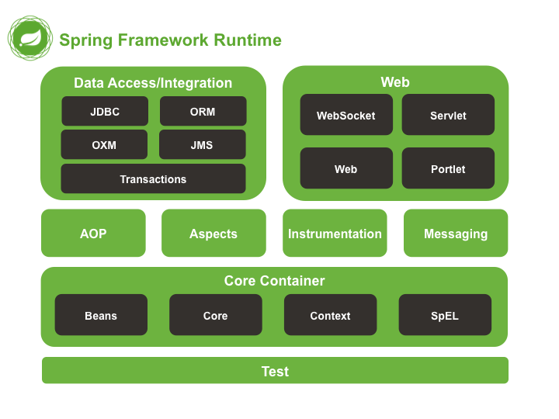
Chương 2
CHI TIẾT CHƯƠNG TRÌNH
1. Các công cụ được sử dụng trong chương trình
Spring Framework

Slide 11

InteliJ IDEA

Slide 12
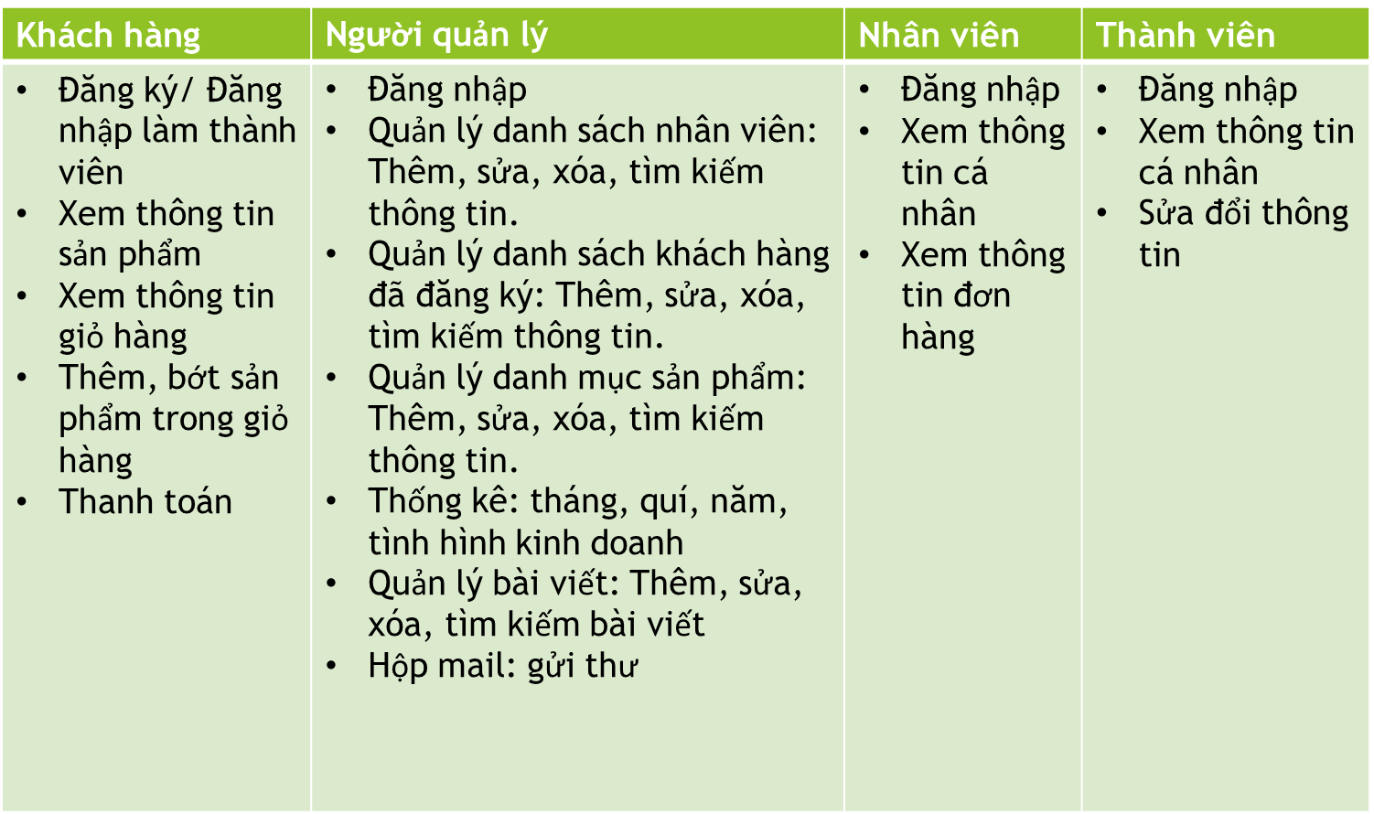
Các Use case

Slide 13
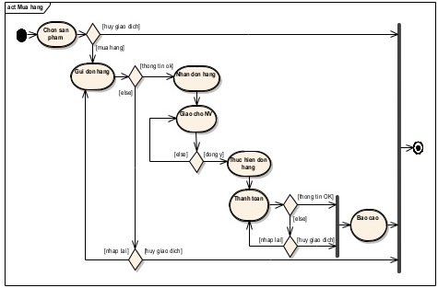
Tiếp nhận đơn hàng

Slide 14
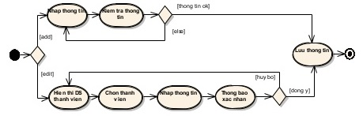
Quản lý nhân viên

Slide 15
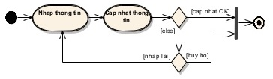
Sửa thông tin

Slide 16
CHƯƠNG 3
Tổng kết
2014
2015
2016
2017

Slide 18
Cảm ơn thầy giáo và các bạn đã lắng nghe.

